Slide 1
吸引効果の有無による比較

Slide 2
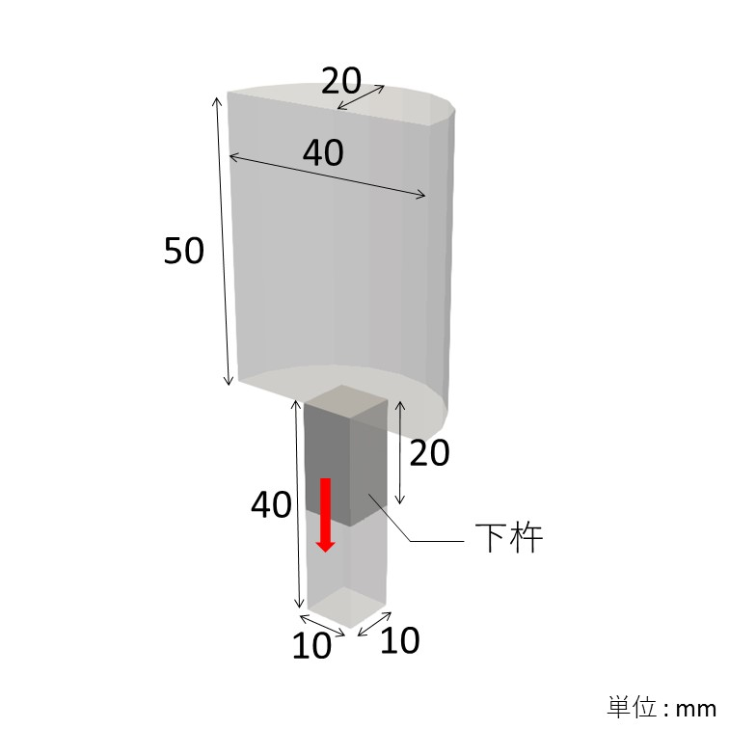
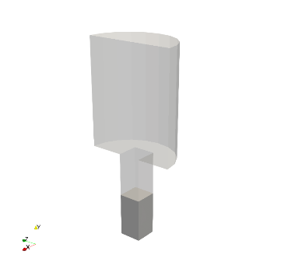
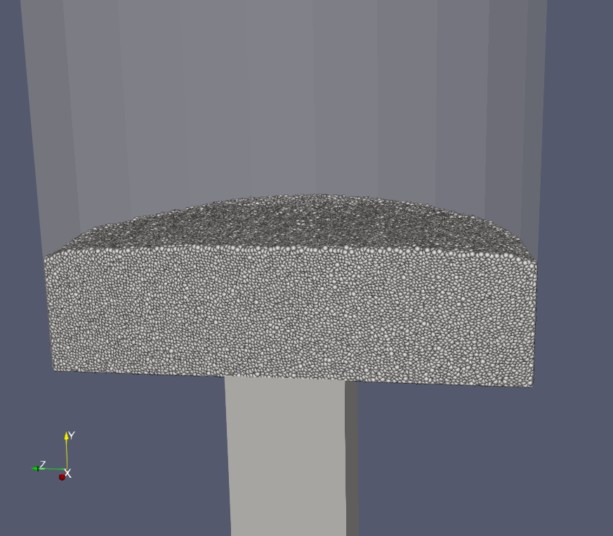
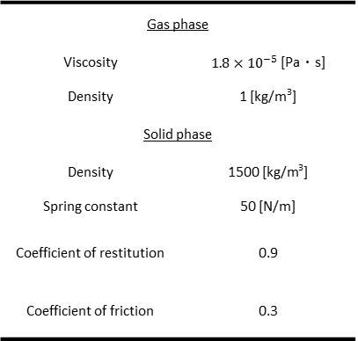
条件
吸引効果が生じるCase（下杵降下速度=300[mm/s]）と、自然落下の比較を行う。
Physical Properties
Gas phase
Viscosity | $1.8×{10}^{−5}$ [Pa・s]
Density | 1 [kg/m³]
Solid phase
Density | 1500 [kg/m³]
Spring constant | 50 [N/m]
Coefficient of restitution | 0.9
Coefficient of friction | 0.3
Unit : mm
Calculation Conditions
Diameter of particles | 250 [μm]
Number of particles | 500,000
System | Mono-dispersed
Grid size | 0.5 [mm]
Calculation time | 0.24 [s]
計算領域
粒子の初期配置

Slide 3
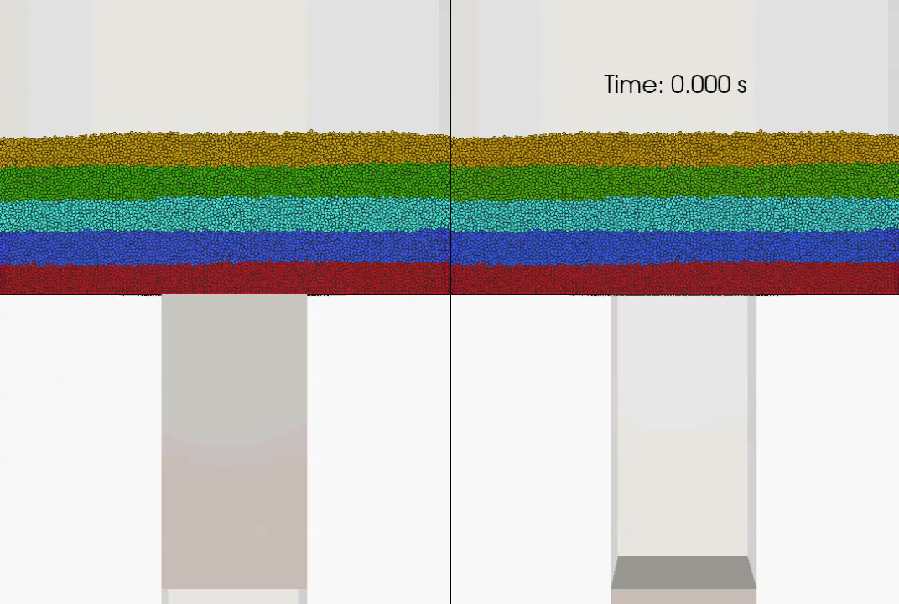
0.210 [s]
0.174 [s]
吸引効果有り
自然落下
図中の時刻は、各速度において計算終了時の99%に達した時刻
粒子数の推移
吸引効果があると充填時間が短い。動画をみると勢いよく粒子が流入していることがわかる。
=> 流入量の変化をみてみる。

Slide 4
・吸引効果があると、粒子の流入が初期に多いことが定量的にもわかる。
=> 圧力勾配はどのように作用している？
流入量の変化

Slide 5
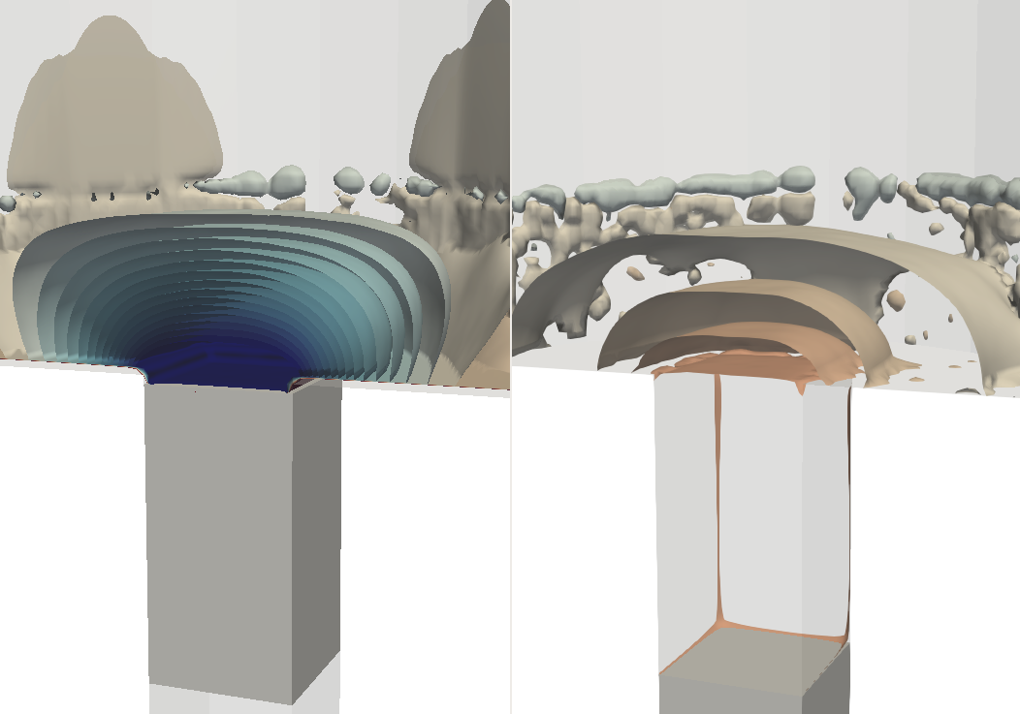
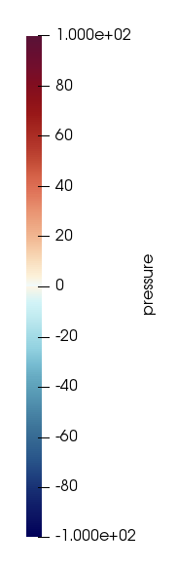
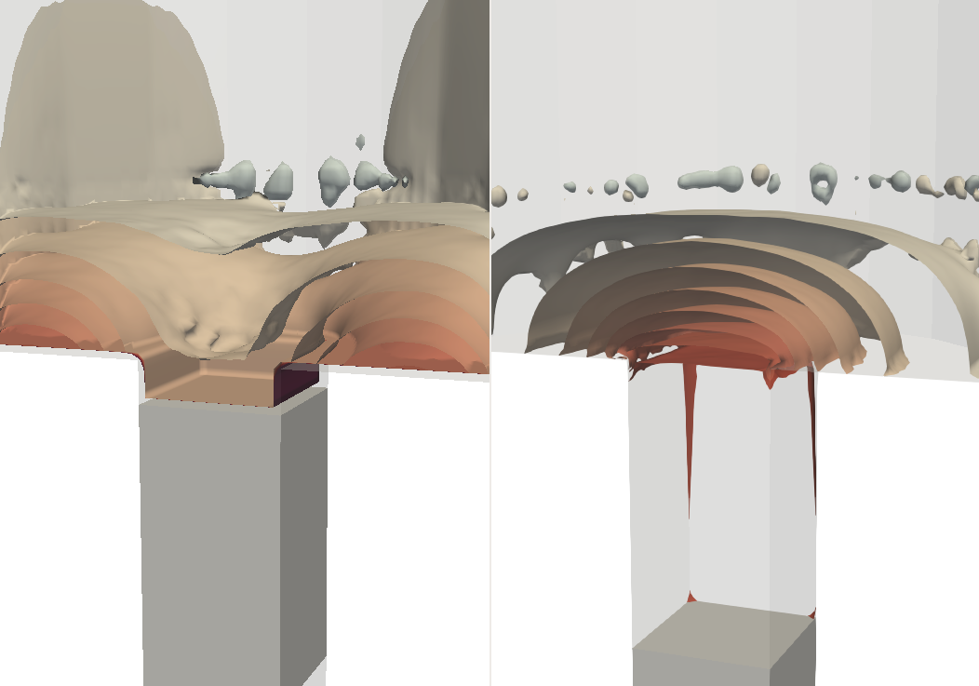
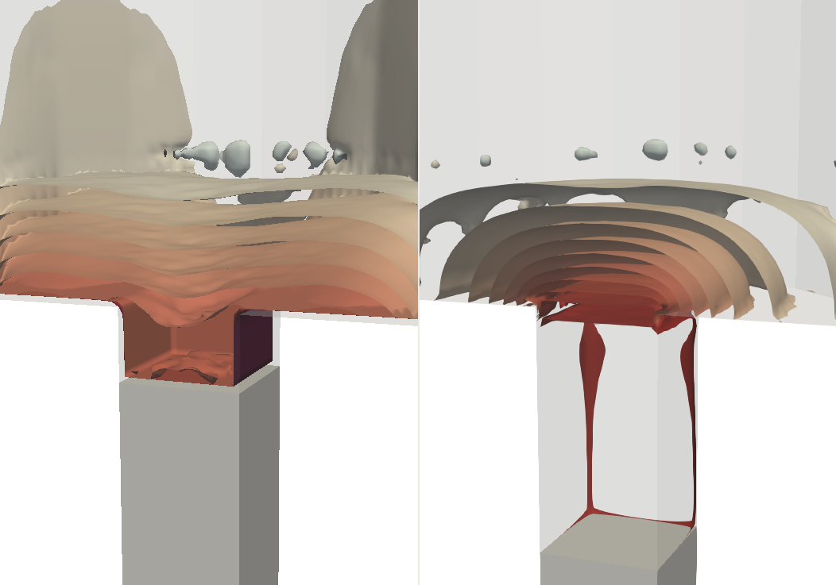
・吸引効果が有ると、下杵降下開始とともに負圧が生じる。
=> この作用により粒子が下杵に吸い付く。
0.002s
0.010s
生じた負圧は、すぐに消滅する。
=> 消滅後も粒子が流れこんでいくのは何故？
0.020s
吸引効果有り
自然落下
圧力の等値面

Slide 6
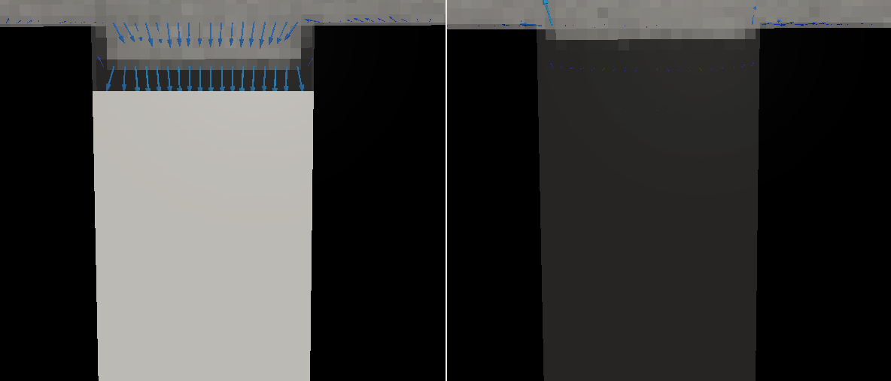
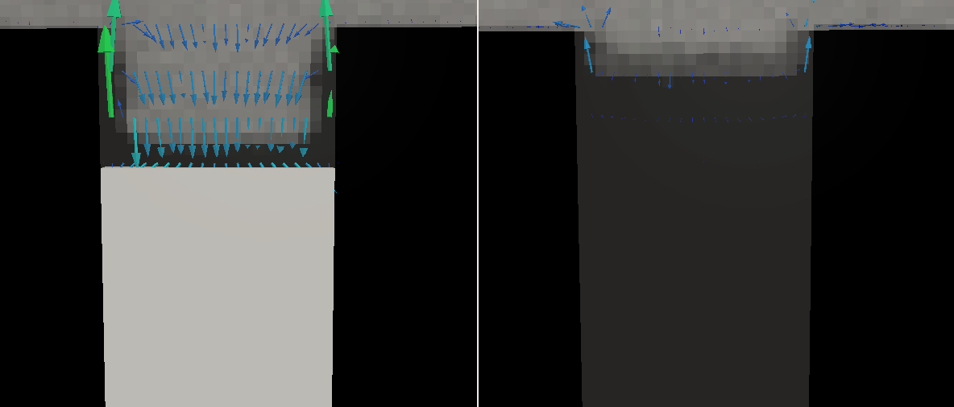
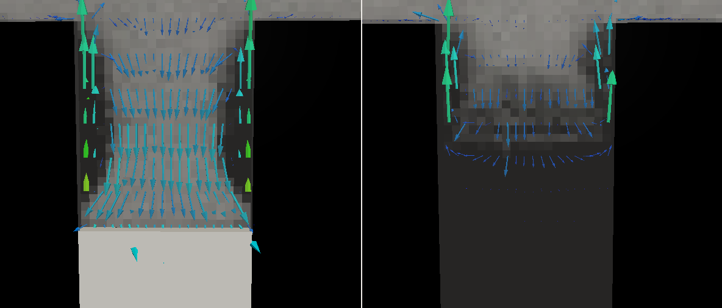
・負圧消滅後でも、空気の流れは粒子を流入させる方向に向いている。
=> 最初にできる圧力勾配で空気+粒子の流れができあがり、負圧消滅後も粒子の流入が続く。
0.010s
0.020s
0.040s
吸引効果有り
自然落下
気相の速度ベクトル

Slide 7
吸引効果の有無の比較まとめ
吸引効果有りの落下と自然落下の比較を行った。
吸引効果の具体的な作用の仕方は、
下杵降下の瞬間のみに、負圧が下杵上部に発生し圧力勾配ができる。その作用により、粒子が下杵上面に吸い付く。さらに、空気+粒子の流れができあがり充填が加速される。
ということが明らかとなった。

